Slide 1
MATLAB与科学计算
丁根宏
河海大学理学院
2006.10

Slide 2
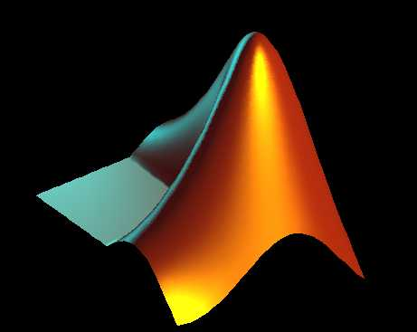
MATLAB 系美国MathWorks公司产品

Slide 3
一、绪论
二、基本操作方法
三、矩阵的基本运算
四、绘图
五、常见数值问题介绍

Slide 4
一、绪论
1. MATLAB的发展历程和影响
2. MATLAB语言的主要特点
3. MATLAB的网上资源

Slide 5
1. MATLAB的发展历程和影响
MATLAB名字由MATrix和 LABoratory 两词的前三个字母组合而成。那是20世纪七十年代后期的事：时任美国新墨西哥大学计算机科学系主任的Cleve Moler教授在给学生讲线性代数时，出于减轻学生编程负担的动机，为学生设计了一组调用LINPACK和EISPACK库程序的“通俗易用”的接口，他给这个接口程序取名为MATLAB，此即用FORTRAN编写的萌芽状态的MATLAB。

Slide 6
MATLAB的发展历程和影响
1983年早春，Cleve Moler到斯坦福大学访问，身为工程师的Jone Little意识到MATLAB潜在的广阔应用领域应是在工程计算方面。于是在同年，他与Moler、Steve Bangert合作开发了第二代专业版MATLAB，从这时起，MATLAB的内核采用C语言编写，而且除原有的数值计算能力外，还新增了数据图视功能。

Slide 7
MATLAB的发展历程和影响
1984年，MathWorks公司成立，他们把MATLAB正式推向市场。
MATLAB以商品形式出现后，仅短短几年，就以其良好的开放性和运行的可靠性，使原先控制领域里的封闭式软件包（如英国的UMIST，瑞典的LUND和SIMNON，德国的KEDDC）纷纷淘汰，而改以MATLAB为平台加以重建。在时间进入20世纪九十年代的时候，MATLAB已经成为国际控制界公认的标准计算软件。

Slide 8
MATLAB的发展历程和影响
到九十年代初期，在国际上30几个数学类科技应用软件中，MATLAB在数值计算方面独占鳌头，而Mathematica和Maple则分居符号计算软件的前两名。Mathcad因其提供计算、图形、文字处理的统一环境而深受学生欢迎。

Slide 9
MATLAB的发展历程和影响
MathWorks公司于1993年推出MATLAB4.0版本，从此告别DOS版。4.x版在继承和发展其原有的数值计算和图形可视能力的同时，出现了以下几个重要变化：
  （1）推出了SIMULINK。这是一个交互式操作的动态系统建模、仿真、分析集成环境。它的出现使人们有可能考虑许多以前不得不做简化假设的非线性因素、随机因素，从而大大提高了人们对非线性、随机动态系统的认知能力。

Slide 10
MATLAB的发展历程和影响
  （2）开发了与外部进行直接数据交换的组件，打通了MATLAB进行实时数据分析、处理和硬件开发的道路。
  （3）推出了符号计算工具包。1993年MathWorks公司从加拿大滑铁卢大学购得Maple的使用权，以Maple为“引擎”开发了Symbolic Math Toolbox 1.0。MathWorks公司此举加快结束了国际上数值计算、符号计算孰优孰劣的长期争论，促成了两种计算的互补发展新时代。

Slide 11
MATLAB的发展历程和影响
  （4）构作了Notebook 。MathWorks公司瞄准应用范围最广的Word ，运用DDE和OLE，实现了MATLAB与Word的无缝连接，从而为专业科技工作者创造了融科学计算、图形可视、文字处理于一体的高水准环境。

Slide 12
MATLAB的发展历程和影响
在欧美大学里，诸如应用代数、数理统计、自动控制、数字信号处理、模拟与数字通信、时间序列分析、动态系统仿真等课程的教科书都把MATLAB作为内容。这几乎成了九十年代教科书与旧版书籍的区别性标志。在那里，MATLAB是攻读学位的大学生、硕士生、博士生必须掌握的基本工具。

Slide 13
2. MATLAB语言的主要特点
1) 功能强大
  MATLAB4.0以上的各版本，不仅在数值计算上继续保持着对其他同类软件的绝对优势，而且还开发了自已的符号计算功能。用户只要拥有了一个MATLAB，就可以方便地处理诸如矩阵变换及运算、多项式运算、微积分运算、线性与非线性方程求解、常微分方程求解、偏微分方程求解、插值与拟合、特征值问题、统计及优化的问题了。

Slide 14
MATLAB语言的主要特点
2) 语言简单
  MATLAB允许用户以数学形式的语言编写程序，比BASIC、FORTRAN和C语言等更接近书写计算公式的思维方式。
  由于它是用C语言开发的，它的不多的几个程序流控制语句同C语言差别甚微，极易被初学者掌握。
  提供了强大的帮助功能。

Slide 15
MATLAB语言的主要特点
3) 扩充能力强，可开发性强
  MATLAB本身就像一个解释系统，而对其中的函数程序的执行是一种解释执行。这样最大的好处是MATLAB 完全成了一个开放的系统，用户可方便地处理其函数的源程序，也可以方便地开发自己的程序，甚至创建自己的“库”。
  MATLAB可以方便地和FORTRAN、C及MAPLE等语言进行接口，充分利用各种资源。

Slide 16
MATLAB语言的主要特点
4) 编程易，效率高
  MATLAB程序文件是一个纯文本文件，护展名为M，用任何字处理软件都可以进行编写和修改，因此程序易调试，人机交互性强。
  MATLAB还具有比较健全的调试系统，调试方便、简单。

Slide 17
3. MATLAB的网上资源
www.mathworks.com WWW站点
ftp.mathworks.com 匿名FTP站点

Slide 18
二、基本操作方法
1. MATLAB的工作环境
2. 变量和表达式
3. 预定义变量
4. 显示格式
5. 变量的存储与调用

Slide 19
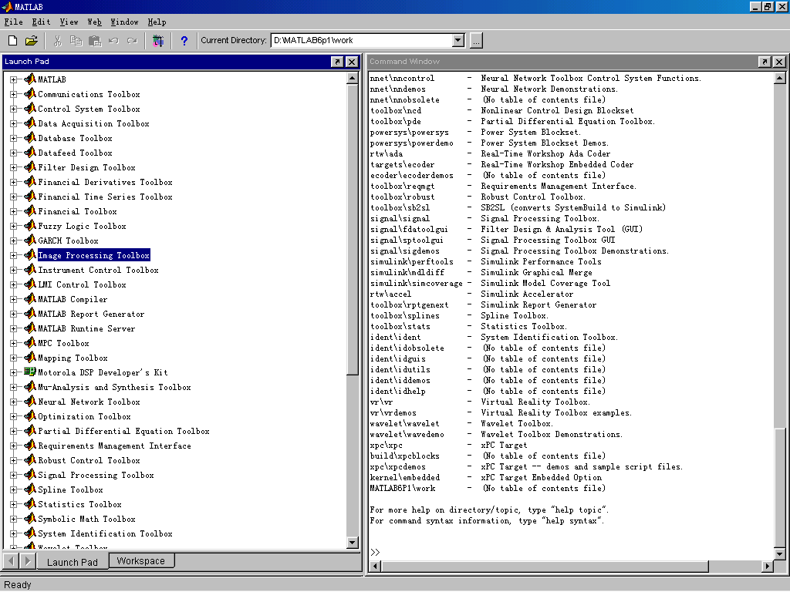
1.MATLAB的工作环境
命令窗口
启动平台
工作空间窗口

Slide 20
2. 变量和表达式
MATLAB命令的通常形式为：
变量=表达式
MATLAB执行表达式并将执行结果显示于命令后，同时存于变量中供以后使用。
如果变量名和“=”省略，则名为ans的变量将自动建立。

Slide 21
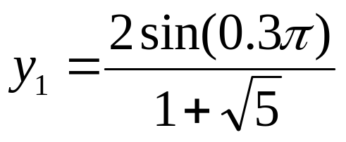
指令行操作过程示例
（1）若用户想计算
的值，那末用户应依次键入以下字符
y1=2*sin(0.3*pi)/(1+sqrt(5))
（2）按【Enter】键，该指令便被执行，并给出以下结果
y1 =
0.5000
(3)若键入
1900/81
ans=
23.4568

Slide 22
指令行操作过程示例
注：
系统当前变量的信息可以输入whos命令或通过workspace查看。
如果在语句的最后加上“；”，表明不显示命令的结果，但其结果已存放于变量中。
MATLAB利用了↑↓二个游标键可以将所下过的指令叫回来重复使用。

Slide 23
3. 预定义变量
MATLAB对使用变数名称的规定：
MATLAB变量名区分大小写，A与a是不一样的变量（apple, Apple, AppLe，三个变数不同）。
变数的长度上限为 19 个字元。
变数名的第一个字必须是一英文字，随后可以掺杂英文字、数字或是底线。
函数名必须用小写字母。如sin(x)

Slide 24

预定义变量
以下列出MATLAB所定义的特别变数及其意义
变数名 意义
help 线上说明, 如 help quit
who或 whos 列出所有定义过的变数名称
ans 预设的计算结果的变数名
eps 定义的正的极小值=2.2204e-16
i和 j i=j=
pi 内建的π值
Inf ∞值，无限大 (1/0 )
NaN 无法定义一个数目 (0/0 )

Slide 25
4. 显示格式
在缺省的状态下，MATLAB以短(short)格式显示计算结果。
可以使用File菜单中的Command Window 的Numerical Format菜单改变数字显示格式。MATLAB以双精度执行所有的运算，显示格式的设置不影响矩阵的计算与存储。

Slide 26
显示格式
例如：
x=[4/3 1.2345e-6]
语句在不同显示格式下的输出为：
Short 1.3333 0.0000
Short e 1.3333e+000 1.2345e-006
Long 1.33333333333333 0.00000123450000
Long e 1.333333333333333e+000 1.234500000000000e-006
Plus + +
等

Slide 27
5.变量的存储与调用
当退出MATLAB后，所有的变量定义将消失，可以用save命令将所有变量作为文件存入Matlab.mat中，下次MATLAB启动时键入load即可将变量重新调出。
如：
save temp
save temp X
save temp X Y Z
load temp

Slide 28
三、矩阵的基本运算
1. 数的算术表达式
2. 数学函数
3. 矩阵及其元素
4. 矩阵操作
5. 矩阵运算

Slide 29
1. 数的算术表达式
数和一般的编程语言没有区别
3 -99 0.0001 9.63972 1.6021e-20 6.02252e23
MATLAB提供基本的算术运算有：
加 (+)、减 (-)、乘 (*)、右除 (/)、左除(\)、幂次方 (^)，范例为：5+3, 5-3, 5*3, 5/3, 5\3, 5^3
对于右除 (/)、左除(\)可以按斜线下方的为分母来记忆。

Slide 30
数的算术表达式
要计算面积圆的面积 ,半径r = 2，则可键入
>> r=2;
>> area=pi*r^2
>> area =
12.5664
我们也可以将上述指令打在同一行，以, 或是; 分开，例如
>> r=2, area=pi*r^2
>> r=2; area=pi*r^2;
请注意上述二式的差异，前者有计算值显示，而后者则无。如果一个指令过长可以在结尾加上...（代表此行指令与下一行连续），例如
>> r=2;
>> area = pi ...
*r^2

Slide 31
数的算术表达式
另外一个符号注解是由%起头，也就是说在%之后的任何文字都被视为程式的注解。注解的功能是简要的说明程式的内容，过多的注解在程式中或许没有必要，但是我们写程式时往往用了太少的注解。任何可能产生混淆的地方都应该用注解，将适量的注解可在往后想了解程式时能节省一些不必要的时间与「有看没有懂」的痛苦。例如
>> r=2; % 键入半径
>> area=pi*r^2; % 计算面积

Slide 32
2. 数学函数
三角函数有：sin(x), cos(x), tan(x)，sec(x), csc(x), cot(x)
反三角函数有： asin(x), acos(x), atan(x), atan2(y,x), asec(x), acsc(x), acot(x)
双曲线函数有：sinh(x), cosh(x), tanh(x), sech(x), csch(x), coth(x)
反双曲线函数有： asinh(x), acosh(x), atanh(x), asech(x), acsch(x), acoth(x)
复数运算有：abs(x), angle(x)辐角, conj(x)共轭复数,real(x)实部,imag(x)虚部
整数函数：lcm(a, b)最小公倍数, gcd(a, b)最大公约数

Slide 33
数学函数
数值函数
round(x) 将x值进位至最接近的整数 fix(x) 将x值进位至最接近0的整数 floor(x) 将x值进位至最接近-∞的整数 ceil(x) 将x值进位至最接近∞的整数 sign(x) 如果x <0传回值为-1，如果x =0传回值为0，如果x >0传回值为 1
rem(x,y) 传回x/y的余数，例如rem(25,4)的值为1
指数函数与对数函数 exp(x)指数函数，
log(x) 以ｅ=2.718282为底的自然对数 ，
log10(x) 为10底的对数函数,
sqrt(x)开平方

Slide 34
3. 矩阵及其元素
1) 矩阵输入的基本方法
A=[1 2 3 4 5] %元素之间用空格或逗号分隔
B=[1 2 3；4 5 6；7 8 9]
或B=[1 2 3
4 5 6
7 8 9] %行与行之间用分号或回车键隔开

Slide 35
矩阵及其元素
2) 矩阵元素的存取
矩阵元素可以是任何数值（含复数）表达式
x=[-1.3 sqrt(3) (1+2+3)*4/5]
A=[1+5i 2+6i；3+7i 4+8i]
或A=[1 2; 3 4] + i*[5 6; 7 8]
可键入x(3),A(2,1)取出其中的数值。
%圆括号表示下标、函数或运算次序
也可赋值，如：键入x(5)=abs(x(1))
结果为：x=
-1.3000 1.7321 4.8000 0 1.3000

Slide 36
矩阵及其元素
3) 子矩阵的操作
矩阵的取值可以成批进行，如：
A=[1 2 3； 4 5 0]，则A=[A；[7，8 9]]或A=[A;7,8,9] %方括号表示表格
则A =
1 2 3
4 5 0
7 8 9

Slide 37
矩阵及其元素
小矩阵可用“:”（其含义为从哪里到哪里）从大矩阵中抽取出来
A(:)依次提取矩阵A的每一列，将A拉伸为一个列向量
A(: , j)代表A的第j列
A(j:k,:)代表A(j,:), …, A(k,:)
A(: , j:k)代表A(: , j), A(: , j+1), …, A(: , k)
A(：， j1:j2)=[ ]删除A的第j₁~j₂列，构成新矩阵
如：
y=x(2:6)表示取出向量x的第2至6个元素
A=A(1:3,: )表示取出矩阵A的第1至3行及所有的列，并重新组成原来的A

Slide 38
矩阵及其元素
4) “：”运算符的用法
a=1:5, b=1:2:9 % 这二种方式更直接
a =
1 2 3 4 5
b =
1 3 5 7 9
c=[b a] % 可利用先前建立的阵列 a 及阵列 b ，组成新阵列
c =
1 3 5 7 9 1 2 3 4 5
>> d=[b(1:2:5) 1 0 1] % 由阵列 b 的三个元素再加上三个元素组成
d =
1 5 9 1 0 1 %函数可作用于阵列(对元素)，如sin(d)

Slide 39
矩阵及其元素
5) 生成特殊矩阵的函数
rand(1,3) %产生一行三列的随机向量
eye(3) %产生3阶单位矩阵
ones([2, 3])或ones(2,3) %产生2*3的1矩阵
linspace(0,1,51) % 利用linspace，以产生起始值=0终止值=1之间的元素数目=51
logspace(0,1,51) %对数级数的函数

Slide 40
4. 矩阵操作
1.矩阵转置B=A’
2.对角矩阵
>> diag(2:4) %生成一对角矩阵
ans =
2 0 0
0 3 0
0 0 4
>> diag([1 2 3;4 5 6;7 8 9]) %提取对角线元素
ans =
1
5
9

Slide 41
4. 矩阵操作
>> a=[11 12 13; 21 22 23;31 32 33]；
>> tril(a) %取出矩阵的下三角形矩阵
ans =
11 0 0
21 22 0
31 32 33
>> triu(a) %取出矩阵的上三角形矩阵
ans =
11 12 13
0 22 23
0 0 33

Slide 42
4. 矩阵操作
MATLAB还提供了内部函数fliplr(Flip matrix in the left/right direction)，对矩阵进行左右旋转；函数flipud，对矩阵进行上下旋转；还有rot90函数，它对矩阵进行各种90°的旋转等。

Slide 43
5. 矩阵运算
1.加和减C=A+B，但若x=[-1 0 2]则y=x-1=-2 -1 1
2.乘法C=A*B，但3*A为标量乘矩阵
3.矩阵除法A\B相当于A⁻¹ B或inv(A)*B
A/B类似
4.矩阵乘方A^3
5.数组运算是指元素级的运算 .* , ./ , .\ , .^ 由点加运算符构成
MATLAB(shuzu4)

Slide 44
矩阵运算
矩阵加法：A+B
矩阵乘法：A*B
方阵的行列式：det（A）
方阵的逆：inv（A）
方阵的特征向量与特征值：[V，D]=eig[A]
MATLAB(matrix3)

Slide 45
4、M文件
MATLAB的内部函数是有限的，有时为了研究某一个函数的各种性态，需要为MATLAB定义新函数，为此必须编写函数文件. 函数文件是文件名后缀为M的文件，这类文件的第一行必须是一特殊字符function开始，格式为：
function 因变量名=函数名（自变量名）
函数值的获得必须通过具体的运算实现，并赋给因变量.
M文件建立方法：1. 在Matlab中，点:File->New->M-file
2. 在编辑窗口中输入程序内容
3. 点：File->Save，存盘，M文件名必须
与函数名一致。
Matlab的应用程序也以M文件保存。

Slide 46
例：定义函数 f(x₁,x₂)=100(x₂-x₁²)²+(1-x₁)²
1.建立M文件：fun.m
function f=fun(x)
f=100*(x(2)-x(1)^2)^2+(1-x(1))^2
2. 可以直接使用函数fun.m
例如：计算 f(1,2), 只需在Matlab命令窗口键入命令：
x=[1 2]
fun(x)
MATLAB(fun)

Slide 47
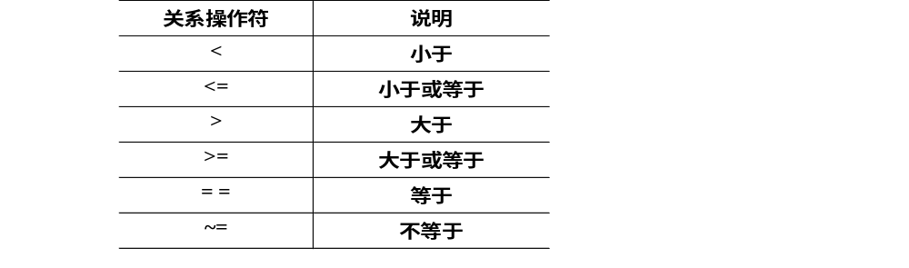
关系与逻辑运算
1、关系操作符

Slide 48

2、逻辑运算符

Slide 49
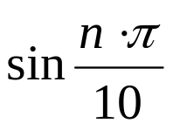
控制流
MATLAB提供三种决策或控制流结构：
for循环、while循环、if-else-end结构.
这些结构经常包含大量的MATLAB命令，故经常出现在MATLAB程序中，而不是直接加在MATLAB提示符下.
1、for循环：允许一组命令以固定的和预定的次数重复
    for x=array
{commands}
end
在for和end语句之间的命令串{commands}按数组（array）中的每一列执行一次. 在每一次迭代中，x被指定为数组的下一列，即在第n次循环中，x=array(：，n)
MATLAB(for1)
例 对n=1,2,…,10,求x_{n}= 的值

Slide 50
2、While循环
与for循环以固定次数求一组命令相反，while循环以不定的次数求一组语句的值.
    while expression
{commands}
end
只要在表达式(expression)里的所有元素为真，就执行while和end语句之间的命令串{commands}.
例 设银行年利率为11.25%。将10000元钱存入银行，问多长时间会连本带利翻一番？
MATLAB(while1)

Slide 51
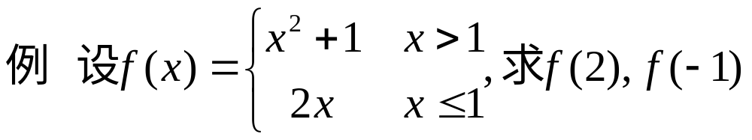
3、If-Else-End结构
（1）有一个选择的一般形式是：
if expression
{commands}
end
如果在表达式(expression)里的所有元素为真，就执行if和end语句之间的命令串{commands}.
先建立M文件fun1.m定义函数f（x），再在Matlab命令窗口输入fun1(2),fun1(-1)即可。
MATLAB(fun1)

Slide 52
2) 有三个或更多的选择的一般形式是：
if （expression1）
{commands1}
else if （expression2）
{commands2}
else if （expression3）
{commands3}
else if ……
…………………………………
else
{commands}
end
end
end
……
end

Slide 53
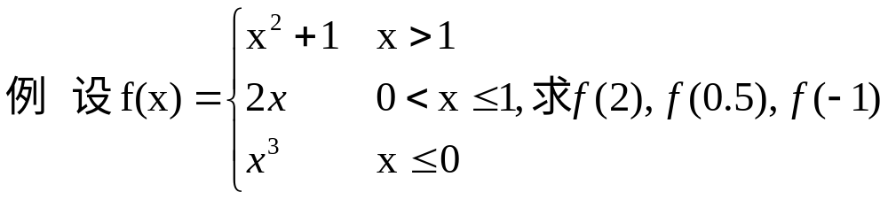
先建立M文件fun2.m定义函数f（x），再在Matlab命令窗口输入fun2(2),fun2(0.5), fun2(-1)即可。
MATLAB(fun2)

Slide 54
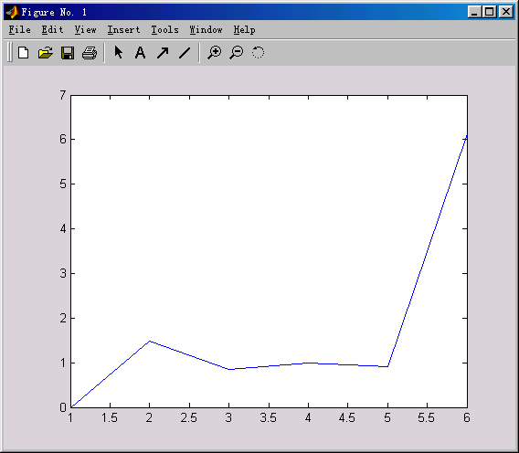
四、绘图
1.二维图形
1）描点绘图
如果x,y均是长度为n的实向量， plot(x,y)将绘制点（x1,y1),(x2,y2),…,(xn,yn)的图形。
plot(y)默认为x=(1,2,…n),如
y=[0,1.48,0.84,1.,0.91,6.14];
plot(y)

Slide 55
绘图(Matlab图形命令)
title 图形标题
xlabel x坐标轴标注
ylabel y坐标轴标注
text 标注数据点
grid 给图形加上网格
hold 保持图形窗口的图象

Slide 56
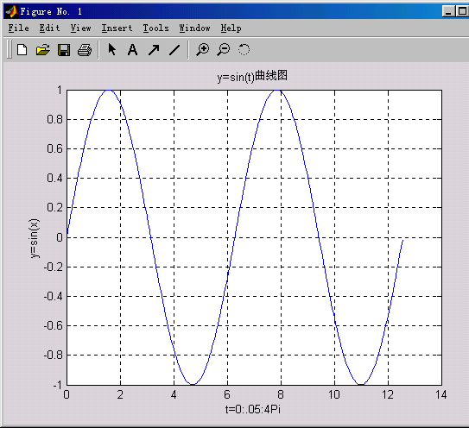
绘图(一个例子)
>> t=0:.05:4*pi;
>> y=sin(t);
>> plot(t,y)
>> grid
>> title('y=sin(t)曲线图')
>> xlabel('t=0:.05:4Pi')
>> ylabel('y=sin(x)')

Slide 57
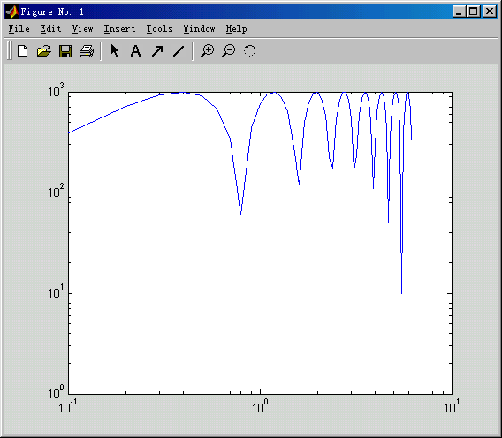
绘图
2.对数图
loglog和plot类似，但采用双对数坐标
如：
x=[0:0.1:2*pi];
y=abs(1000*sin(4*x))+1;
loglog(x,y)
另semilogx和semilogy称为半对数坐标图

Slide 58
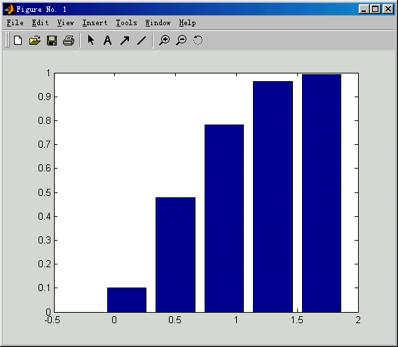
绘图
3.条形图
>> t=0.1:0.4:2;
>> y=sin(t);
>> bar(t,y)

Slide 59
绘图
4.复(多)线图的绘制
在一个图形上，绘制多条曲线有几种办法。
方法1：在绘制一基本图形后，使用hold on命令保留绘图窗口，然后继续绘制下一个图形直至完成，最后使用hold off命令。
方法2：利用多变量的方式绘制。如：
plot(x1,y1,’:m’,x2,y2,’+c’) %用‘:’画第一条棕色线，用‘+’画第二条青色线

Slide 60
绘图
线型和颜色控制符
. 点 o(字母)小圆圈 x x标记 + 加号 - 实线 * 星号 : 虚线 -. 点划线 -- 间断线 | y 黄 m 棕色 c 青色 r 红色 g 绿色 b 蓝色 w 白色 k 黑色

Slide 61
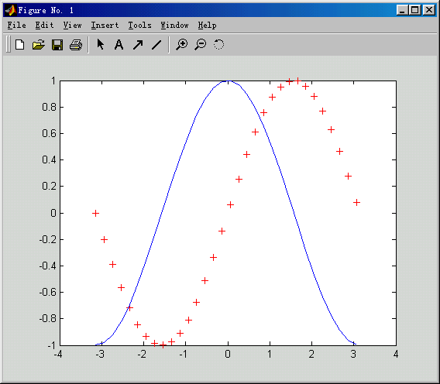
绘图
方法3：使用矩阵参数绘制多曲线图形，如：plot(x,y), x是向量，y是矩阵。但无法指定详细线形。
如：绘制[-pi,pi]区间内sin(x)及cos(x)的曲线，可用下列三种形式。
方法1：
t=-3.14:0.2:3.14; %x坐标
x=sin(t); %sin(x)的值
plot(t,x,'+r') %sin(x) 的图形
hold on %保持图形
x=cos(t); %cos(x)的值
plot(t,x,‘-b') %cos(x)的图形

Slide 62
绘图
方法2：
t=-3.14:0.2:3.14; %x坐标
x=sin(t); %sin(x)的值
y=cos(t); %cos(x)的值
plot(t,x,‘+r‘, t,y,‘-b’) ) %多重图的绘制
方法3：
t=-3.14:0.2:3.14; %x坐标
x(1,:)=sin(t); %sin(x)的值，保存于矩阵的第一行
x(2,:)=cos(t); %cos(x)的值，保存于矩阵的第二行
plot(t,x) %绘制图形

Slide 63
绘图
5.根据函数绘图
用法：fplot(fname,lims)其中lims=[xmin,xmax] 或lims=[xmin,xmax,ymin,ymax]指定绘制区域

Slide 64
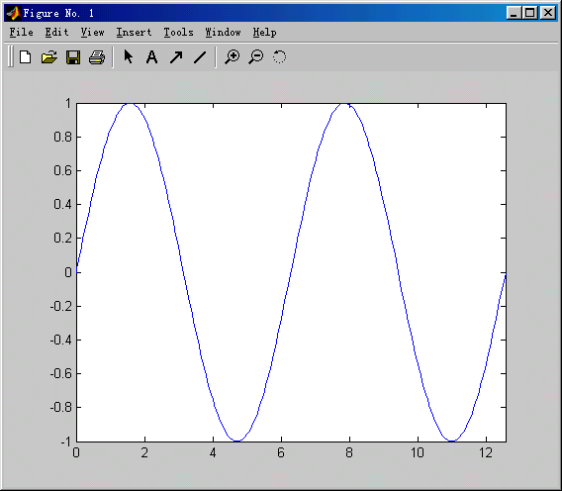
fplot(‘sin’,[0 4*pi])%绘制sin(x)在[0,4pi]间的图形：

Slide 65
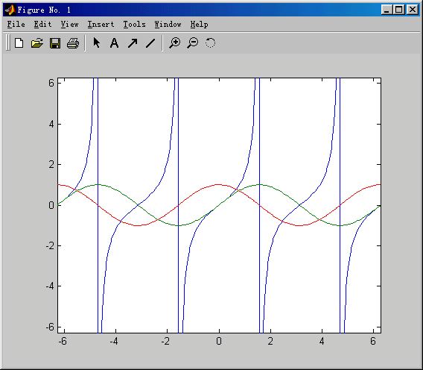
fplot(‘[tan(x),sin(x),cos(x)]’,[-2*pi,2*pi,-2*pi,2*pi])%指定矩形域的范围，绘制多重图：

Slide 66
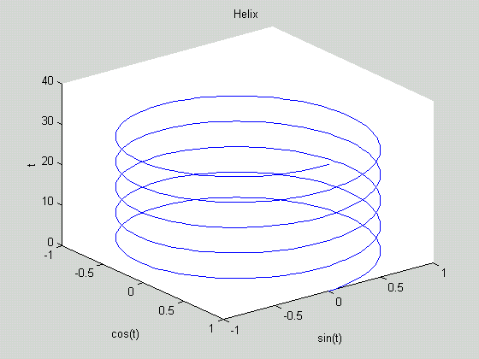
绘图
2.三维图形
三维线图指令plot3，plot3 可以用来画一个三维的曲线，它的格式类似 plot ，不过多了 z方向的数据。其与法可以是 plot3(X,Y,Z) 或是 plot3(X,Y,Z,'linetype')，其中的 linetype是设定画线的符号和颜色。下面的例子说明一个三维的曲线图：
>> t=0:pi/50:10*pi;
>> plot3(sin(t),cos(t),t)
>> title('Helix'), xlabel('sin(t)', ylabel('cos(t)'), zlabel('t')
>> axis(‘ij’) % 加上这个指令，注意图的y轴及曲线方向改变了

Slide 67
三维消隐图（mesh）
如果要画一个三维的曲面，MATLAB是以meshgrid配合与mesh或surf指令来绘图。先要以meshgrid产生在x-y平面的二维的网格数据，再以一组z轴的数据对应到这个二维的网格，即可画出三维的曲面。以下的例子可说明上述的绘图过程。

Slide 68
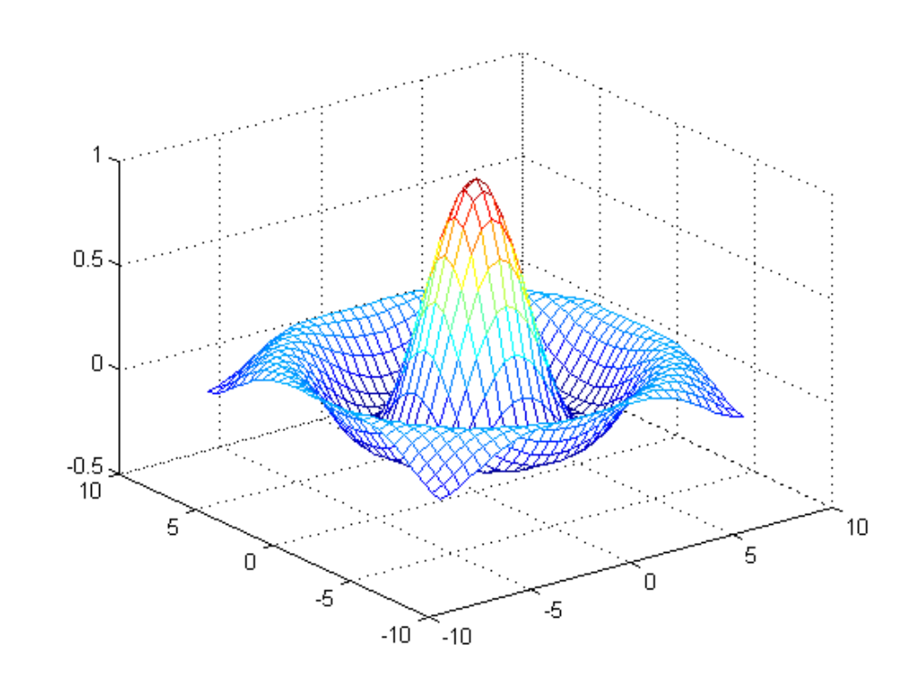
三维消隐图（mesh）
>> x=-7.5:0.5:7.5; y=x; % 先产生x及y二个阵列
>> [X,Y]=meshgrid(x,y); % 再以meshgrid形成二维的网格数据
>> R=sqrt(X.^2+Y.^2)+eps; % 加上eps可避免当R在分母时趋近零时会无法定义
>> Z=sin(R)./R; % 产生z轴的数据
>> mesh(X,Y,Z) % 将z轴的变化值以网格方式画出
>> mesh(peaks) % 直接将以定义的peaks函数以网格方式画出
>> title('Mesh plot of peaks')

Slide 69
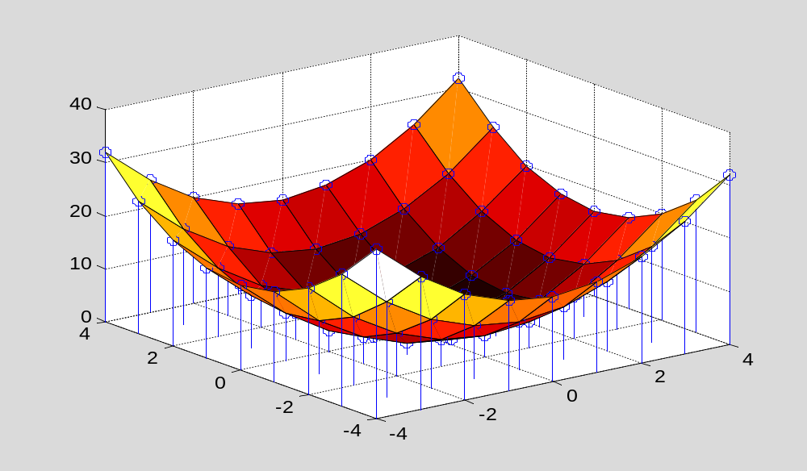
用曲面图表现函数（surf）
clf,x=-4:4;y=x;[X,Y]=meshgrid(x,y); %生成 x-y 坐标“格点”矩阵
Z=X.^2+Y.^2; %计算格点上的函数值
surf(X,Y,Z);hold on,colormap(hot)
stem3(X,Y,Z,'bo') %用来表现在格点上计算函数值

Slide 70
等值线图
与三维绘图有关的还有等值线图，相关指令为contour,contour3。contour是将等值线图以二维图表示，其语法有几个方式。一是contour(Z),contour(Z,n)，其中Z是一个二维矩阵，而 n为等值线的数目（如果不给即以自动方式设定）。另一种语法则是将z轴的值对应到指定的x,y轴的值，语法为contour(X,Y,Z),contour(X,Y,Z,n)，其中X,Y, Z代表x,y,z轴的数据。contour3则是将等值线以三维图表示，其语法与contour类似，只是将对应的关键字contour 改成contour3，其余部份相同。

Slide 71
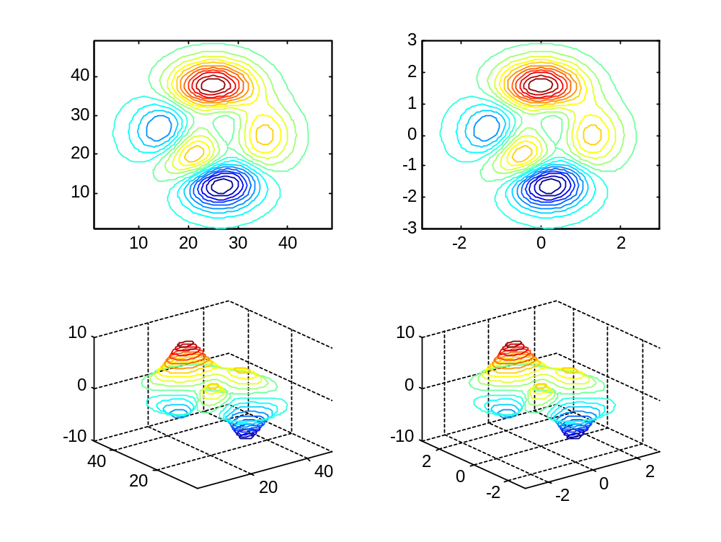
比较contour, contour3图示的不同
>> [X,Y,Z]=peaks; % x,y及z轴的数据由peaks函数定义
>> subplot(2,2,1)
>> contour(Z,20) % 画出peaks的Z轴二维等值线图，20为等值线的数目
>> subplot(2,2,2)
>> contour(X,Y,Z,20) % 画出peaks的二维等值线图，注意x,y轴与上图不同
>> subplot(2,2,3)
>> contour3(Z,20) % 画出peaks的Z轴二维等值线图
>> subplot(2,2,4)
>> contour3(X,Y,Z,20) % 画出peaks的三维等值线图，注意x,y轴与上图不同

Slide 72
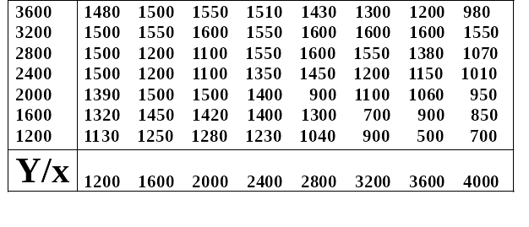
绘制山区地貌图
Matlab shanqu
要在某山区方圆大约27平方公里范围内修建一条公路，从山脚出发经过一个居民区，再到达一个矿区。横向纵向分别每隔400米测量一次，得到一些地点的高程：(平面区域0<=x<=5600,0<=y<=4800)，需作出该山区的地貌图和等高线图。

Slide 73
五、常见数值问题介绍
1.求解线性方程组
求A*X=b
>> A=[1 2 3; 4 5 6; 7 8 0];
>> b=[366; 804; 351];
>> x=inv(A)*b
x =
25.0000
22.0000
99.0000

Slide 74
>> x=A\b %这种算法使用LU分解，方法较好
x =
25.0000
22.0000
99.0000
>> A=[1 2 3; 4 5 6; 7 8 0; 2 5 8];
>> b=[366; 804; 351; 514];
>> x=A\b %计算最小二乘解
x =
247.9818
-173.1091
114.9273

Slide 75
2.矩阵函数
>> A=rand(3)
A =
0.9501 0.4860 0.4565
0.2311 0.8913 0.0185
0.6068 0.7621 0.8214
>> det(A)%行列式
ans =
0.4289
>> rank(A)%秩
ans =
3

Slide 76
>> trace(A)%迹（对角元素的和）
ans =
2.6628
>> norm(A) %2范数
ans =
1.8109
>> norm(A,inf) %无穷范数
ans =
2.1903

Slide 77
>> A=[0 1;
-1 0];
>> eig(A)%特征值
ans =
0 + 1.0000i
0 - 1.0000i

Slide 78
3.方程求根
p=[1 -12 0 25 116];
>> r=roots(p)%求多项式的根
r =
11.7473
2.7028
-1.2251 + 1.4672i
-1.2251 - 1.4672i
>> pp=poly(r) %由多项式的根构造出多项式
pp =
1.0000 -12.0000 -0.0000 25.0000 116.0000

Slide 79
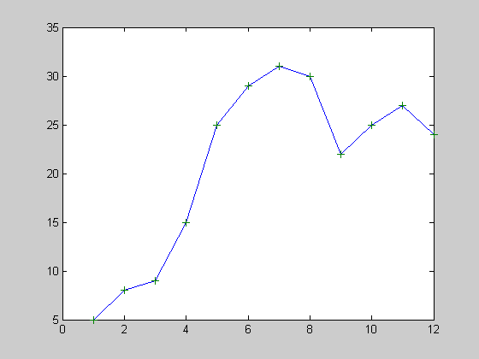
曲线拟合与插值
>> h=1:12;
>> t=[5 8 9 15 25 29 31 30 22 25 27 24];
>> plot(h, t, h, t, '+')
%前面h,t画线，
%后面h,t画‘+’

Slide 80
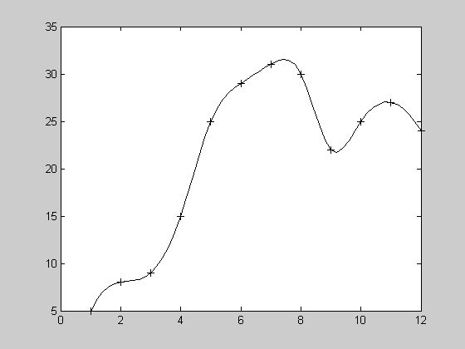
>> x1=1:0.2:12; %对h加细
>> y1=interp1(h,t,x1,‘spline’)
%可选linear,cubic
plot(h,t,'k+', x1,y1, 'k-');
%interp2为二维插值

Slide 81
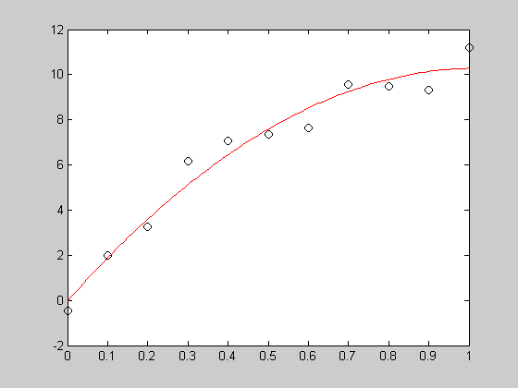
>> x=0:0.1:1;
>> y=[-0.447 1.978 3.28 6.16 7.08 7.34 7.66 9.56 9.48 9.30 11.2];
>> p=polyfit(x,y,2)%拟合二(或n)次多项式
p =
-9.8108 20.1293 -0.0317
实际为-9.8108 x^2 +20.1293x -0.0317
>> xi=linspace(0, 1, 100);
>> z=polyval(p, xi);
>> plot(x, y, 'ko',xi, z, 'r-');

Slide 82
5.数值积分
用三个函数求面积：trapz, quad和quad8
>> x=-1:0.17:2;
>> y=humps(x);
>> area=trapz(x,y)
area =
25.9174

Slide 83
>> x=-1:0.01:2;
>> y=humps(x);
>> area=trapz(x,y)
area =
26.3449
>> area=quad('humps', -1 ,2)
area =
26.3450
>> area=quadL('humps', -1 ,2)
area =
26.3450

Slide 84
6.数据分析
>> a=[1 3 5 9 3 2 7 6];
>> max(a) %最大值
ans =
9
>> mean(a) %均值
ans =
4.5000
>> median(a) %中值
ans =
4
>> std(a) %标准差
ans =
2.7255
>> cumsum(a)%元素的累加和
ans =
1 4 9 18 21 23 30 36
>> b=[1 4 6 8 2 1 5 0]；
>> corrcoef(a,b)%相关系数矩阵
ans =
1.0000 0.6771
0.6771 1.0000
>> cov(a,b)%协方差矩阵
ans =
7.4286 5.2143
5.2143 7.9821

Slide 85



用MATLAB优化工具箱解线性规划
1、模型：
min z=cX
命令：x=linprog（c，A，b）
2、模型：min z=cX
命令：x=linprog（c，A，b，Aeq,beq）
注意：若没有不等式： 存在，则令A=[ ]，b=[ ].

Slide 86
3、模型：min z=cX
VLB≤X≤VUB
命令：[1] x=linprog（c，A，b，Aeq,beq, VLB，VUB）
[2] x=linprog（c，A，b，Aeq,beq, VLB，VUB, X₀）
注意：[1] 若没有等式约束: , 则令Aeq=[ ], beq=[ ].
[2]其中X₀表示初始点
4、命令：[x,fval]=linprog(…)
返回最优解 x 及 x 处的目标函数值fval.

Slide 87
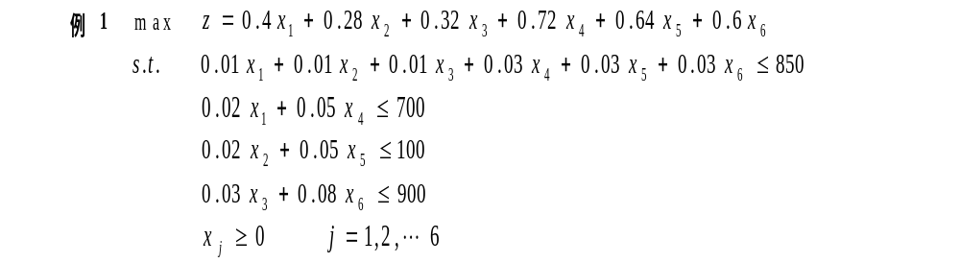
解 编写M文件xxgh1.m如下：
c=[-0.4 -0.28 -0.32 -0.72 -0.64 -0.6];
A=[0.01 0.01 0.01 0.03 0.03 0.03;0.02 0 0 0.05 0 0;0 0.02 0 0 0.05 0;0 0 0.03 0 0 0.08];
b=[850;700;100;900];
Aeq=[]; beq=[];
vlb=[0;0;0;0;0;0]; vub=[];
[x,fval]=linprog(c,A,b,Aeq,beq,vlb,vub)
To Matlab (xxgh1)

Slide 88
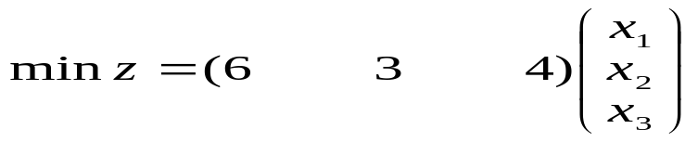
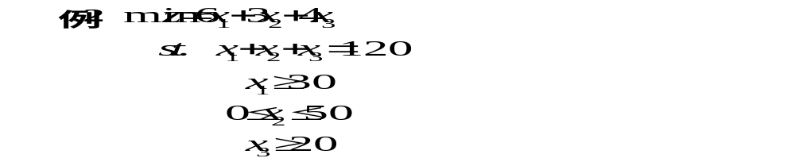
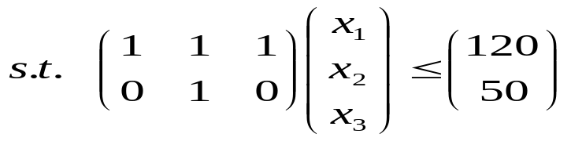
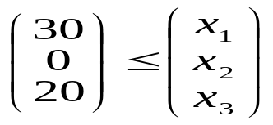
解: 编写M文件xxgh2.m如下：
c=[6 3 4];
A=[0 1 0];
b=[50];
Aeq=[1 1 1];
beq=[120];
vlb=[30,0,20];
vub=[];
[x,fval]=linprog(c,A,b,Aeq,beq,vlb,vub)
To Matlab (xxgh2)

Slide 89
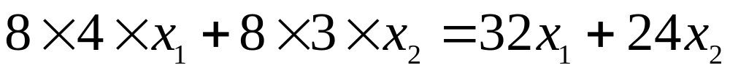
例3： 某厂每日8小时的产量不低于1800件。为了进行质量控制，计划聘请两种不同水平的检验员。一级检验员的标准为：速度25件/小时，正确率98%，计时工资4元/小时；二级检验员的标准为：速度15小时/件，正确率95%，计时工资3元/小时。检验员每错检一次，工厂要损失2元。为使总检验费用最省，该工厂应聘一级、二级检验员各几名？
解 设需要一级和二级检验员的人数分别为x₁、x₂人,
则应付检验员的工资为：
因检验员错检而造成的损失为：

Slide 90
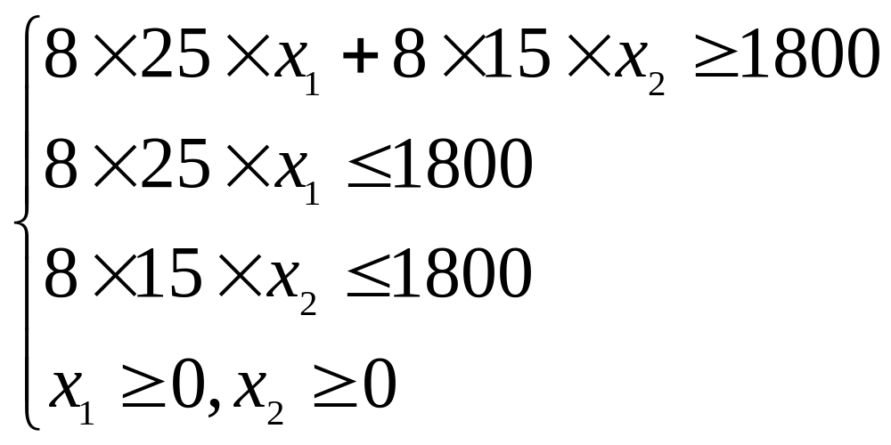
故目标函数为：
约束条件为：

Slide 91
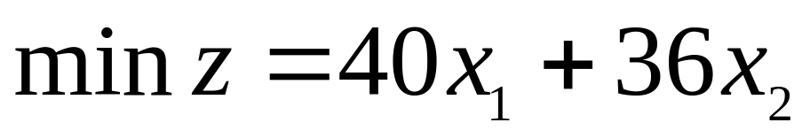
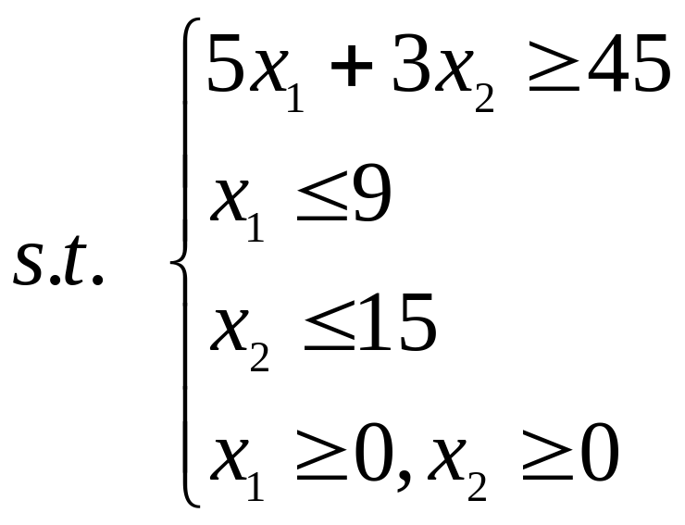
线性规划模型：

Slide 92
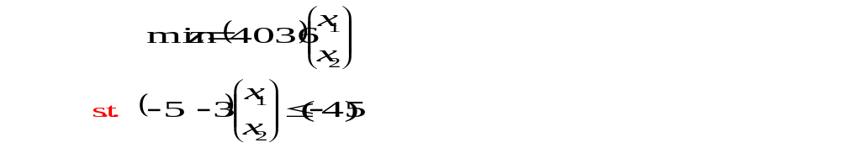
例3 的解答
改写为：

Slide 93
编写M文件xxgh4.m如下：
c = [40;36];
A=[-5 -3];
b=[-45];
Aeq=[];
beq=[];
vlb = zeros(2,1);
vub=[9;15];
%调用linprog函数：
[x,fval] = linprog(c,A,b,Aeq,beq,vlb,vub)
To Matlab (xxgh4)

Slide 94
结果为：
x =
9.0000
0.0000
fval =360
即只需聘用9个一级检验员。
注：本问题应还有一个约束条件：x₁、x₂取整数。故它是一个整数线性规划问题。这里把它当成一个线性规划来解，求得其最优解刚好是整数：x₁=9，x₂=0，故它就是该整数规划的最优解。若用线性规划解法求得的最优解不是整数，将其取整后不一定是相应整数规划的最优解，这样的整数规划应用专门的方法求解。

Slide 95
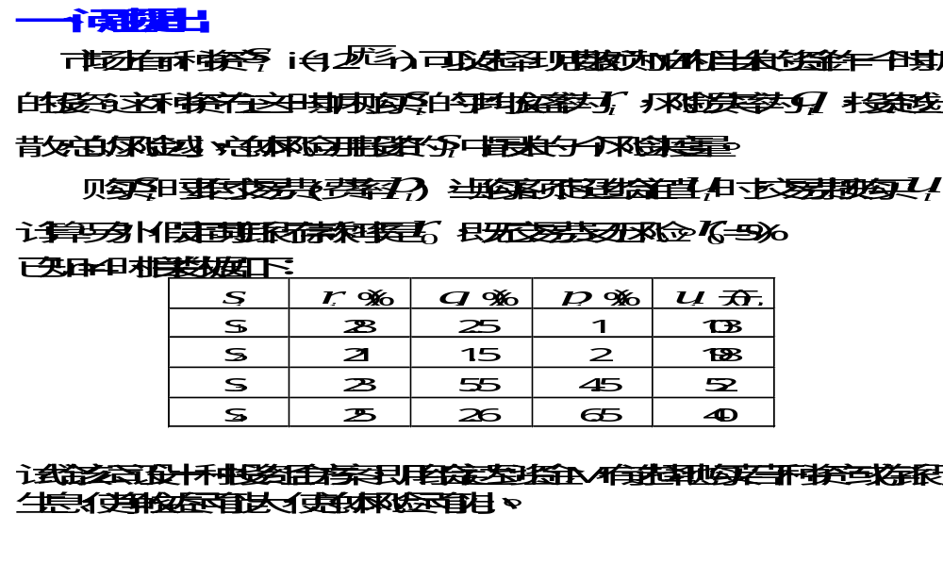
投资的收益和风险

Slide 96

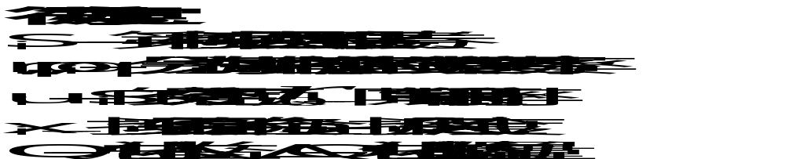
二、基本假设和符号规定

Slide 97
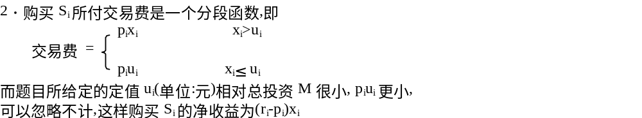
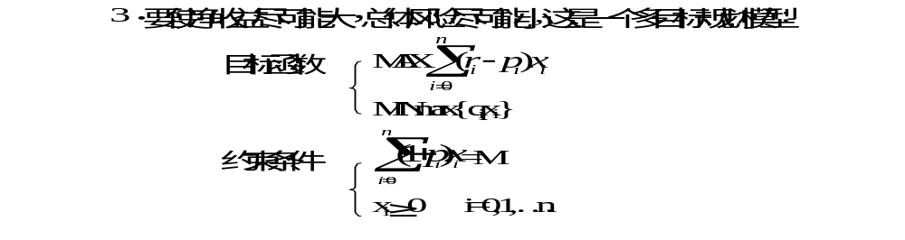
三、模型的建立与分析
1.总体风险用所投资的S_{i}中最大的一个风险来衡量,即max{ q_{i}x_{i}|i=1，2,…n}
4. 模型简化：

Slide 98
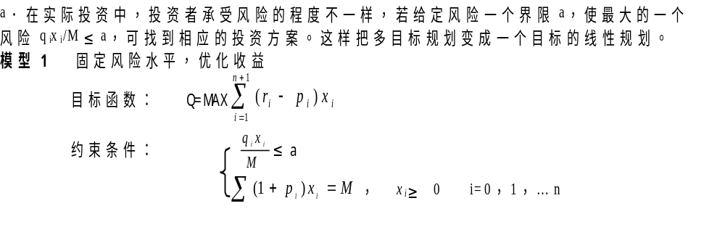
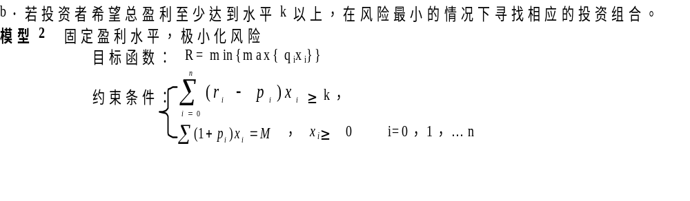
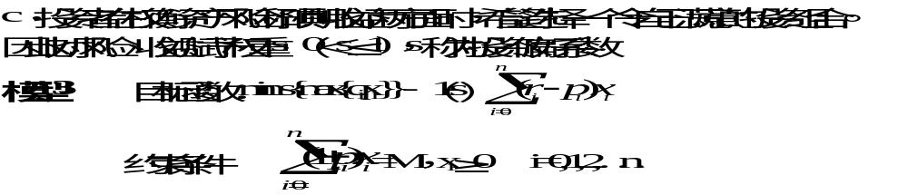

Slide 99
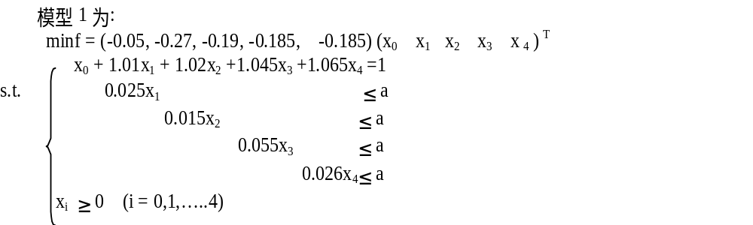
四、模型1的求解
由于a是任意给定的风险度，到底怎样给定没有一个准则，不同的投资者有不同的风险度。我们从a=0开始，以步长△a=0.001进行循环搜索，编制程序如下：

Slide 100
a=0;
while(1.1-a)>1
c=[-0.05 -0.27 -0.19 -0.185 -0.185];
Aeq=[1 1.01 1.02 1.045 1.065]; beq=[1];
A=[0 0.025 0 0 0;0 0 0.015 0 0;0 0 0 0.055 0;0 0 0 0 0.026];
b=[a;a;a;a];
vlb=[0,0,0,0,0];vub=[];
[x,val]=linprog(c,A,b,Aeq,beq,vlb,vub);
a
x=x'
Q=-val
plot(a,Q,'.')，axis([0 0.1 0 0.5])，hold on
a=a+0.001;
end
xlabel('a'),ylabel('Q')
To Matlab（xxgh5）

Slide 101
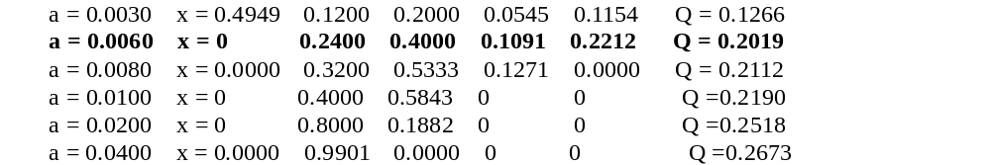
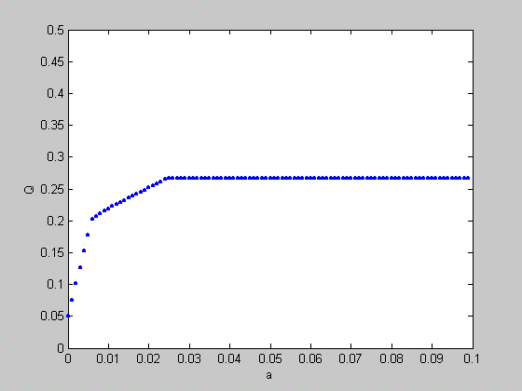
计算结果：

Slide 102
五、 结果分析
1.风险大，收益也大。
2.当投资越分散时，投资者承担的风险越小，这与题意一致。即:
冒险的投资者会出现集中投资的情况，保守的投资者则尽量分散投资。
3.曲线上的任一点都表示该风险水平的最大可能收益和该收益要求的最小风险。对于不同风险的承受能力，选择该风险水平下的最优投资组合。
4.在a=0.006附近有一个转折点，在这一点左边，风险增加很少时，利润增长
很快。在这一点右边，风险增加很大时，利润增长很缓慢，所以对于风险和
收益没有特殊偏好的投资者来说，应该选择曲线的拐点作为最优投资组合，
大约是a*=0.6%，Q*=20% ，所对应投资方案为:
风险度 收益 x₀ x₁ x₂ x₃ x₄
0.0060 0.2019 0 0.2400 0.4000 0.1091 0.2212

Slide 103
实验作业
某厂生产甲乙两种口味的饮料,每百箱甲饮料需用原料6千克,工人10名,可获利10万元;每百箱乙饮料需用原料5千克,工人20名,可获利9万元.今工厂共有原料60千克,工人150名,又由于其他条件所限甲饮料产量不超过8百箱.问如何安排生产计划,即两种饮料各生产多少使获利最大.进一步讨论:
1)若投资0.8万元可增加原料1千克,问应否作这项投资.
2)若每百箱甲饮料获利可增加1万元,问应否改变生产计划.

